Slide 1


LABORATÓRIO DE APLICAÇÕES DE LINGUAGEM DE PROGRAMAÇÃO ORIENTADA A OBJETO
08
Prof. Marcos Antonio

Slide 2
PROGRAMAÇÃO ORIENTADA A OBJETOS
Exercício08_1
Criar um Menu como interface gráfica de um rede de pizzarias´possibilitando:
  Cadastrar: Cliente, Pizza
  Consulta: Cliente, Pizza,
  Cliente/Pizza
  Pedido: Pizza, Refrigerante,
  Cerveja, Vinho
  Sair

Slide 3
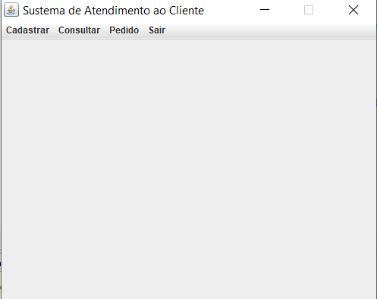
PROGRAMAÇÃO ORIENTADA A OBJETOS
Exercício08_1 - Sugestão

Slide 4
PROGRAMAÇÃO ORIENTADA A OBJETOS
Exercício08_2
Desenvolver uma interface gráfica para o exercucuio08_1, que cadastra, altera e exclui clientes.
Para os botões de alterar e excluir deve ter o botão correspondente de confirmar.

Slide 5
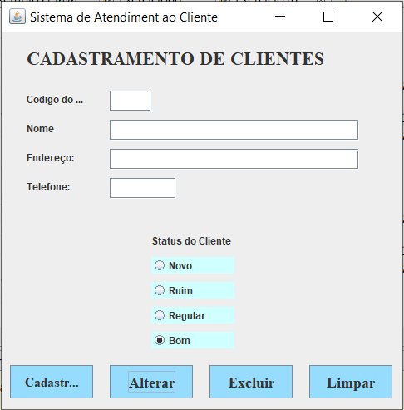
PROGRAMAÇÃO ORIENTADA A OBJETOS
Exercício08_2 - Sugestão

Slide 6
PROGRAMAÇÃO ORIENTADA A OBJETOS
Exercício08_3
Desenvolver uma interface gráfica para o exercucuio08_1, que cadastra, altera e exclui pizzass.
Para os botões de alterar e excluir deve ter o botão correspondente de confirmar.

Slide 7
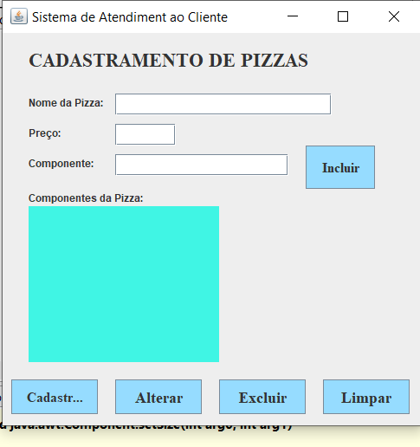
PROGRAMAÇÃO ORIENTADA A OBJETOS
Exercício08_3 - Sugestão

